Slide 1


작성자
명단
김남우
김우기
로또 번호 자동생성 프로그램
양명지

Slide 2
기획 의도
로또 복권에 참여 가능한 난수 생성
주요 포인트
범위내 난수 생성
중복 제거
7번째 번호 제외 정렬

Slide 3
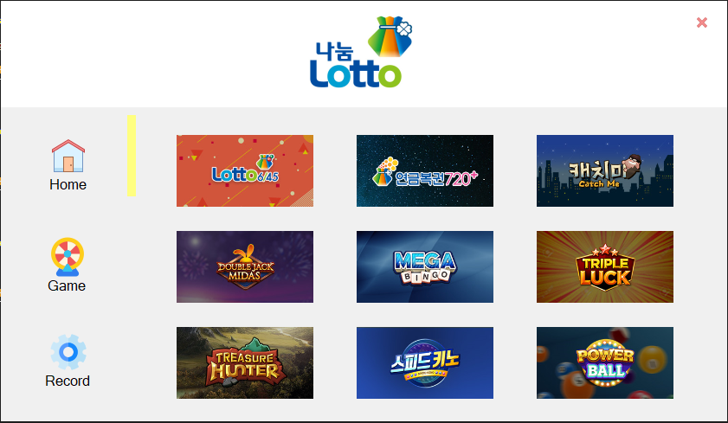
프로그램 메인 페이지
각 다른 복권 링크
※인터넷 연결 필수

Slide 4
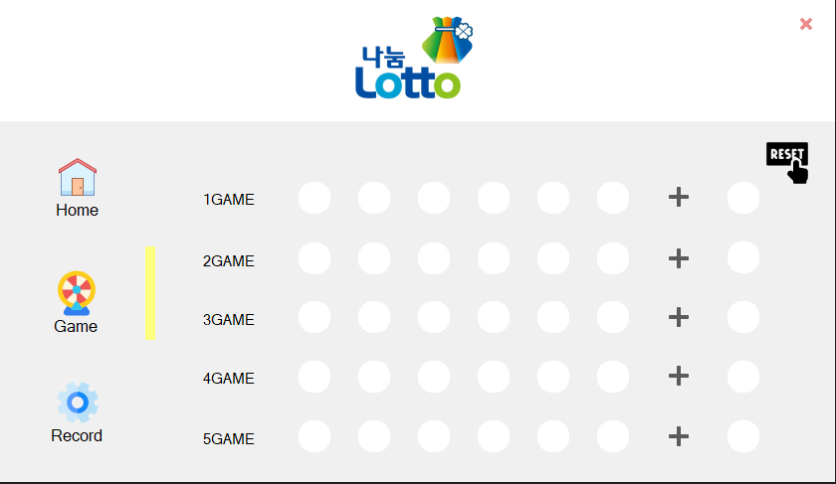
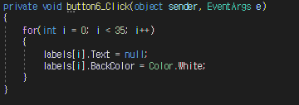
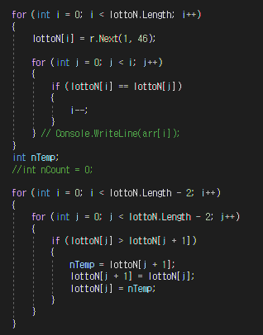
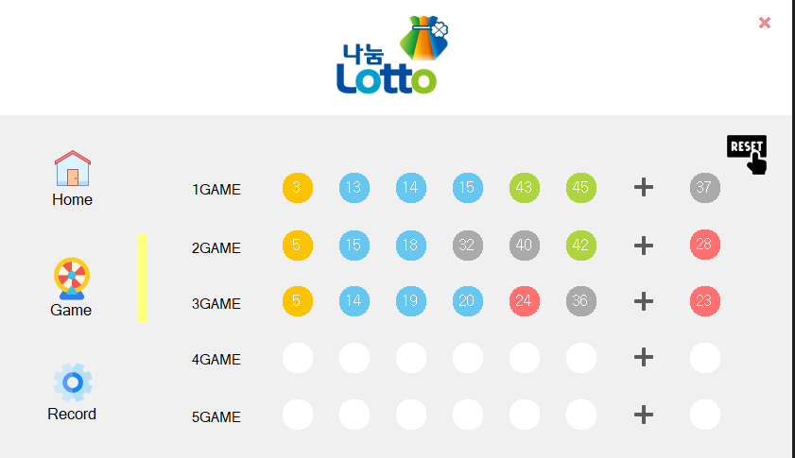
프로그램 주요 기능
랜덤 번호 중복 제외 생성
및 정렬 함수
리셋 버튼
게임실행
원하는 지정번호 세트 실행

Slide 5
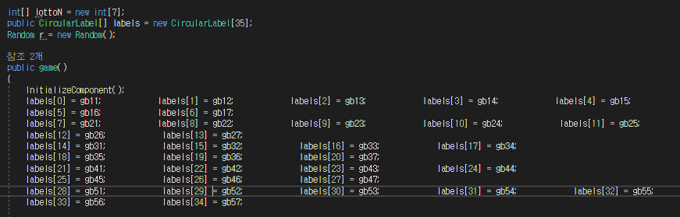
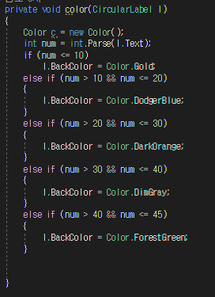
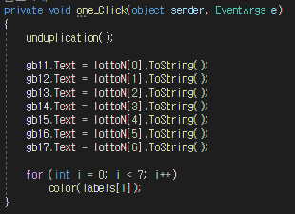
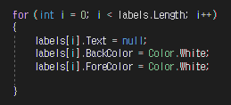
배열로 함수 사용 효율성 확보 –각 서클 라벨 배열 생성
리셋 함수에도 적용
<-컬러 설정
컬러 함수 적용

Slide 6
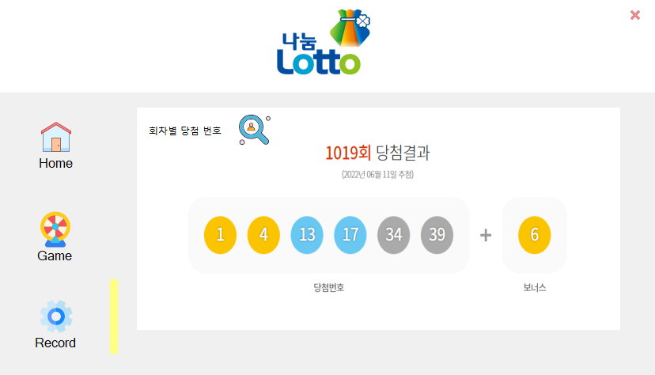
프로그램 주요 기능
역대 로또 당첨 번호 확인
※ 인터넷 연결 필수(링크)
프로그램
종료
드레그로 창 이동 가능

Slide 7
추가 검토 및 보완 사항
생성된 번호를 출력 페이지 없음 (Form 이용)
원하는 게임라인 수정 불가
반 자동기능 생성
특정 조건을 만들어 제한된 번호 생성
이미지 효과를 만들어 시각적 재미 상승

Slide 8
-END-
감사합니다.
여기 계신 모든 분들이 인생이라는 오징어게임에서 승자가 되시길...

